Slide 1
PAW IN HAND
3조
(정지승, 조유현, 최지훈, 안수빈)

Slide 2
목차
프로젝트 소개
개발환경
역할분담
DB 테이블 ERD
동작 과정

Slide 3
프로젝트 소개
PAW IN HAND(포인핸드)
PAW IN HAND 어플을 웹프로그램 화 시킨 프로젝트
유기동물 등록 및 신고, 봉사 게시판
반려동물 굿즈 판매 스토어

Slide 4
개발환경
환경(Environment) | 툴(Tool)
OS | Windows10
DB | Oracle
Back-End | Spring Framework Legacy(JAVA) 기반
Web Container | Tomcat9
Front-End | Jsp, Jquery, Ajax
외부 API | 카카오 로그인/지도 API 다음 도로명주소 API 네이버 로그인 API 아임포트 결제 API

Slide 5
역할분담
이름 | 담당 파트
정지승 | 보호소 게시판 마이페이지 관리자 페이지 Member 카카오 지도 API 연동
조유현 | 스토어 장바구니 스토어 리스트 페이지 회원가입 페이지 전체적인 CSS 다음 도로명주소 API 연동
최지훈 | 신고/제보 게시판 공지사항,Q&A 스토어 제품 상세 페이지 스토어 리스트 페이지 카카오 로그인, 네이버 로그인 API 연동
안수빈 | 이동 봉사 게시판 마이페이지 캘린더 예약 페이지 스토어 결제 페이지 아임포트 결제 API 연동

Slide 6
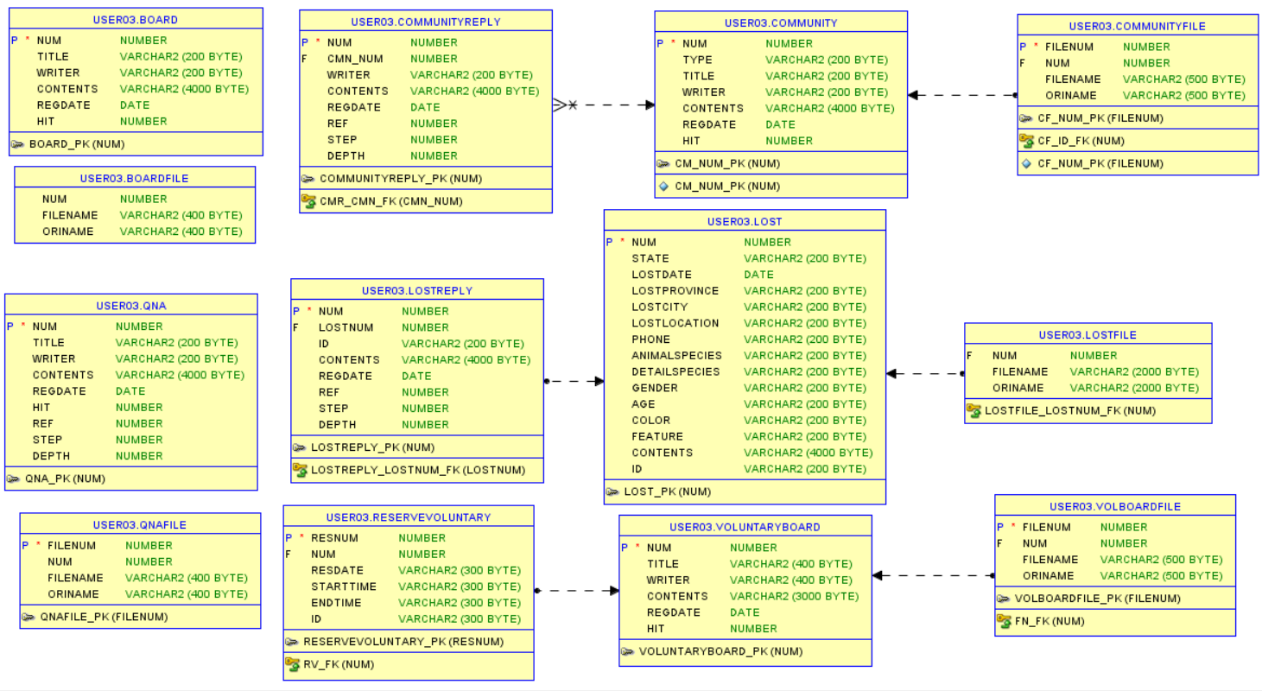
DB 테이블 ERD
봉사/보호소/신고∙제보/공지사항/Q&A 게시판 ERD

Slide 7
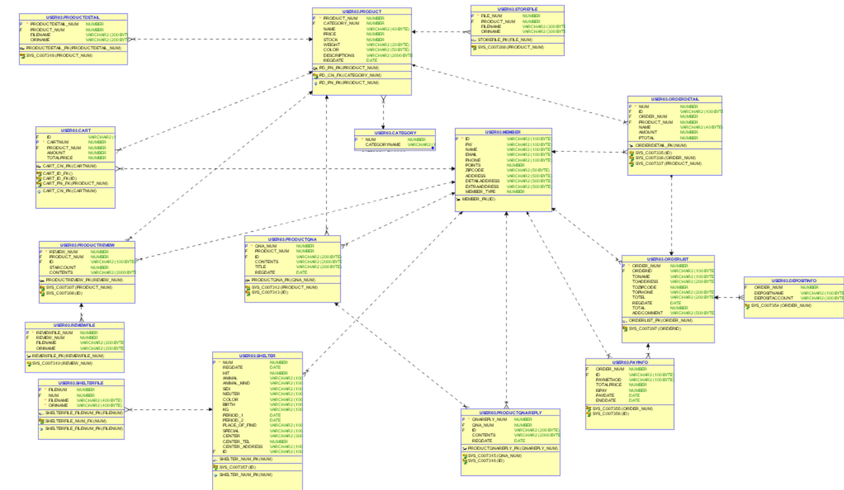
DB 테이블 ERD
스토어 ERD

Slide 8
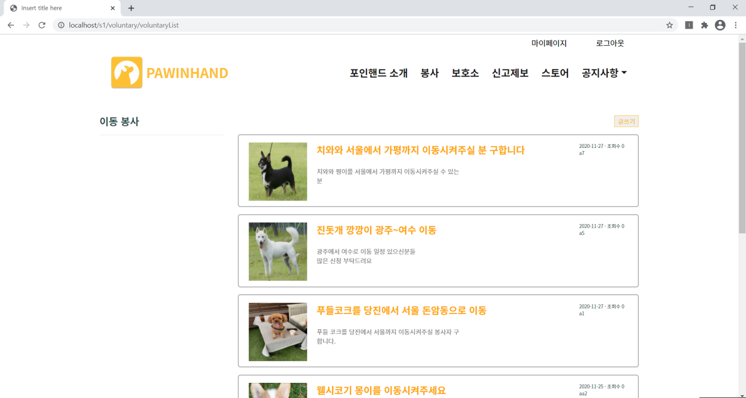
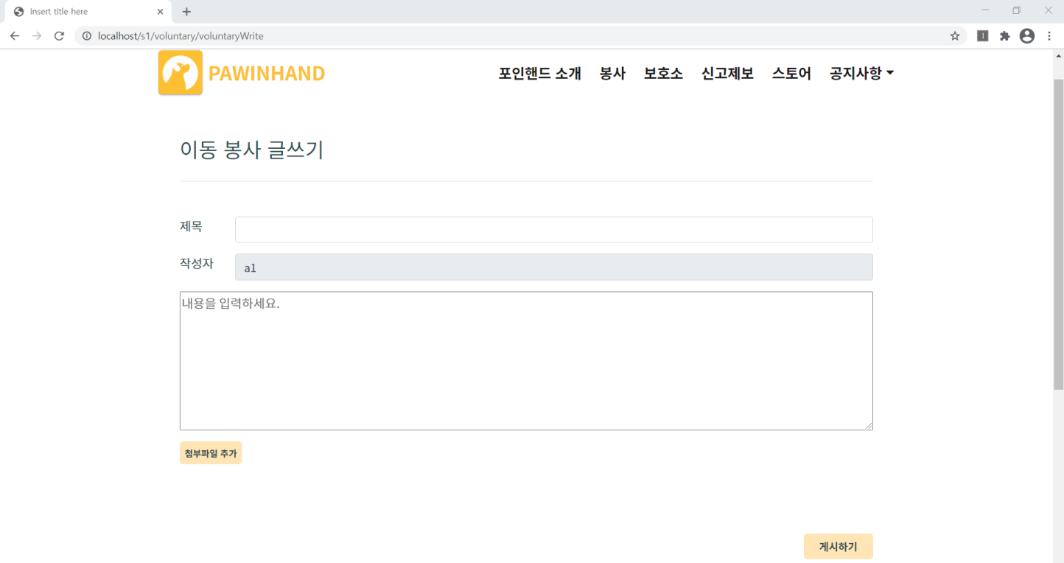
동작 과정 – 봉사 게시판
[봉사 리스트]
[봉사 글쓰기]

Slide 9

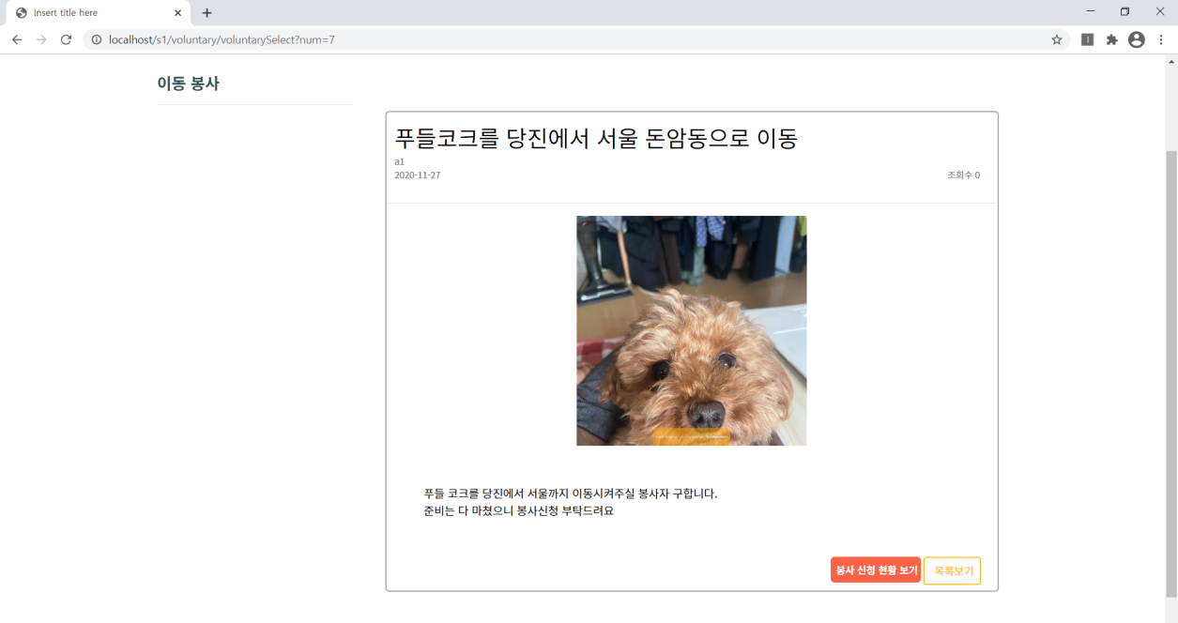
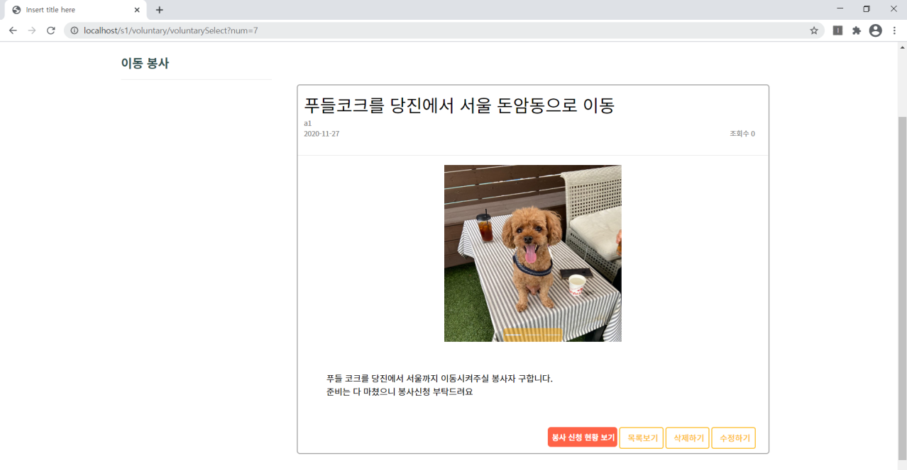
[글쓴이가 아닐 때]
[글쓴이 일 때]

Slide 10
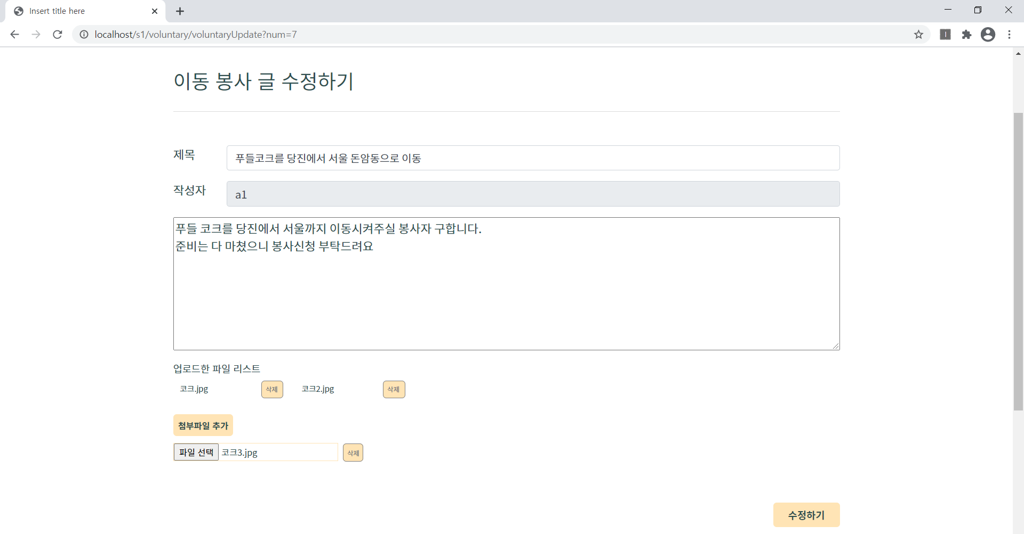
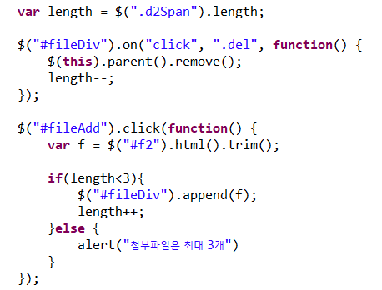
[파일 수 제한 코드]

Slide 11
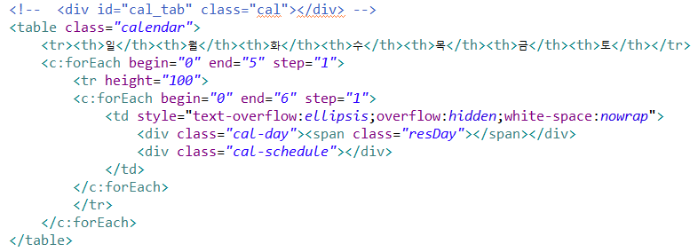
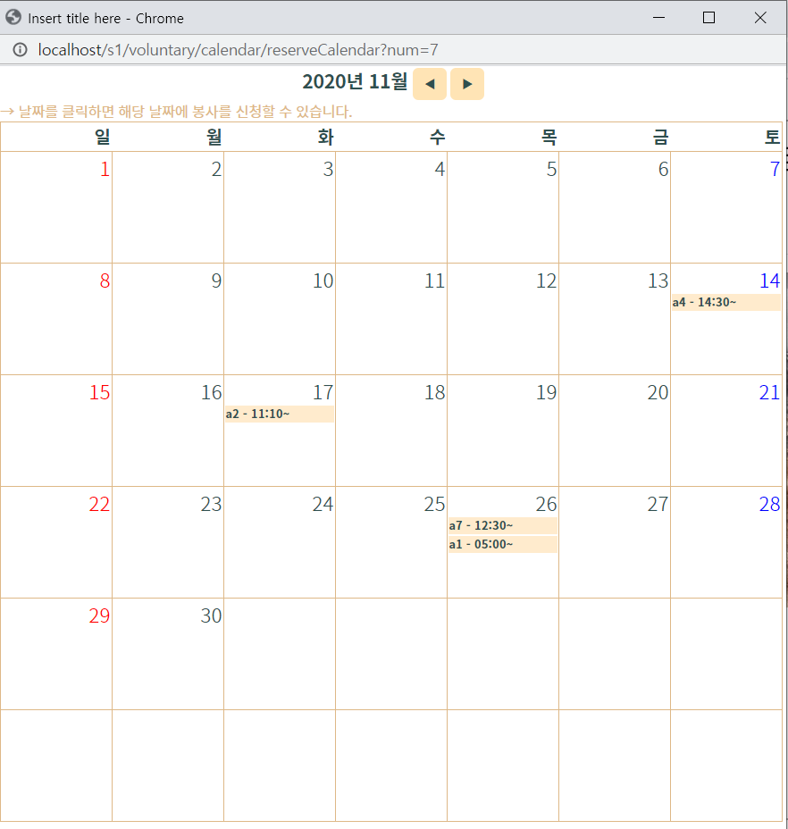
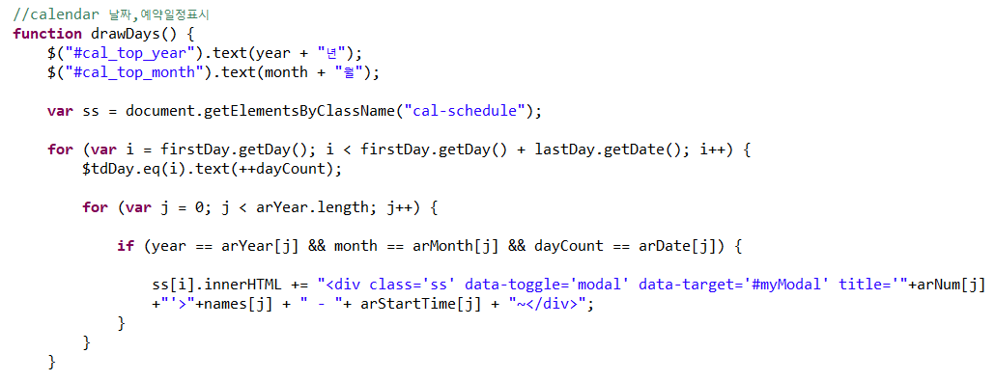
[캘린더 틀 코드]
[일자 별 예약 현황 출력코드]

Slide 12
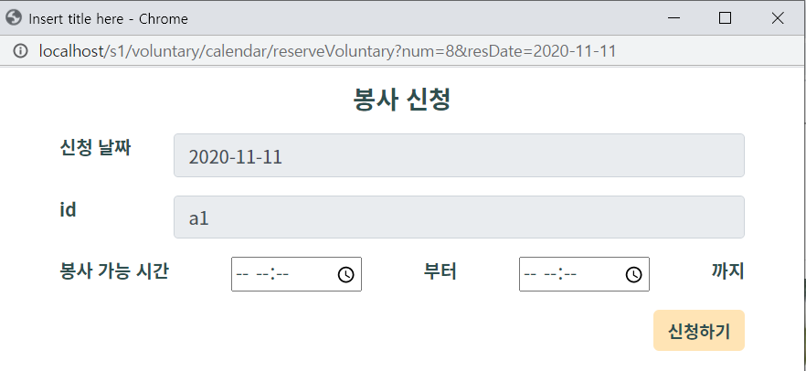
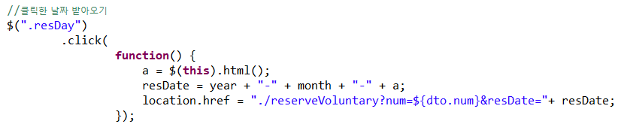
[날짜 클릭 시 봉사 신청 페이지로 이동 코드]

Slide 13
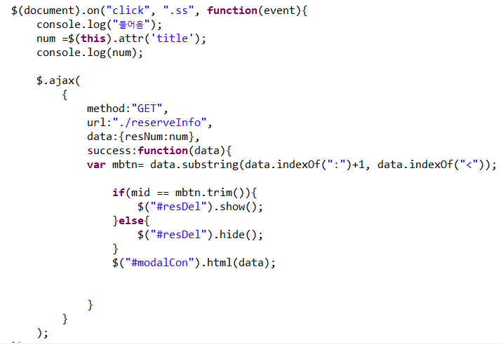
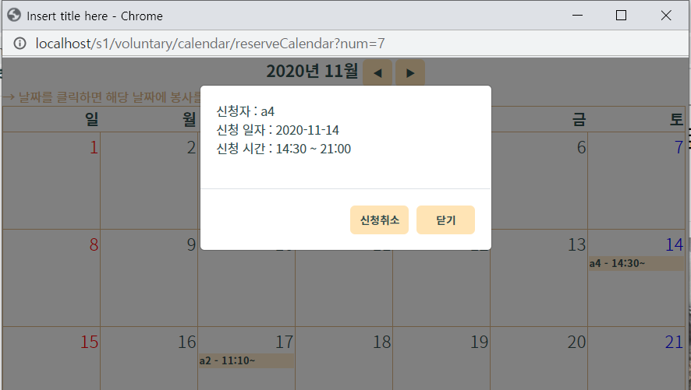
[모달 창에 출력 할
데이터 받아오는 코드]

Slide 14
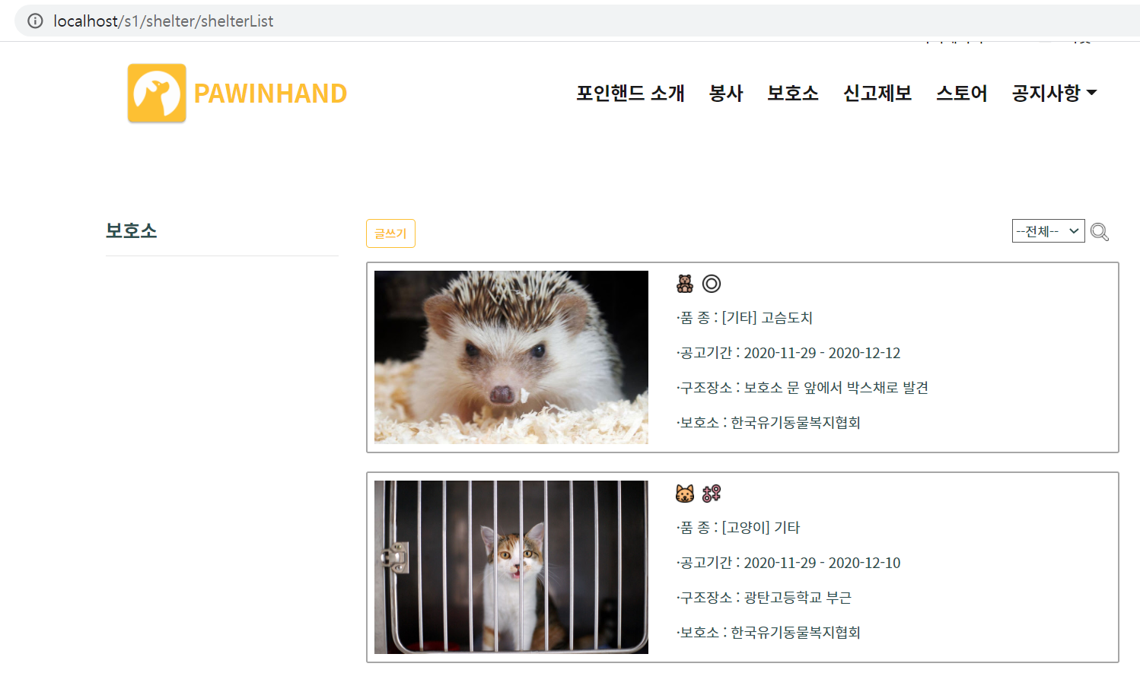
동작 과정 – 보호소 게시판
[보호소 회원만 가능]
[품종 및 성별 구분]
[품종 및 발견장소 검색]
[상세페이지로 이동]
[보호소 리스트]

Slide 15
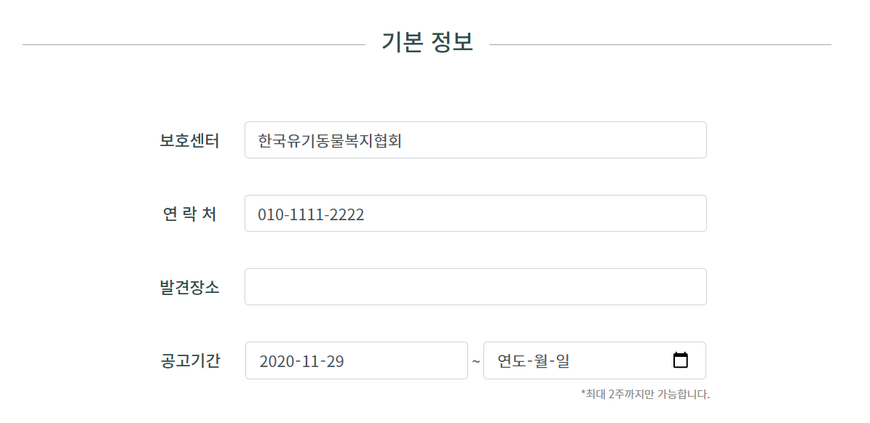
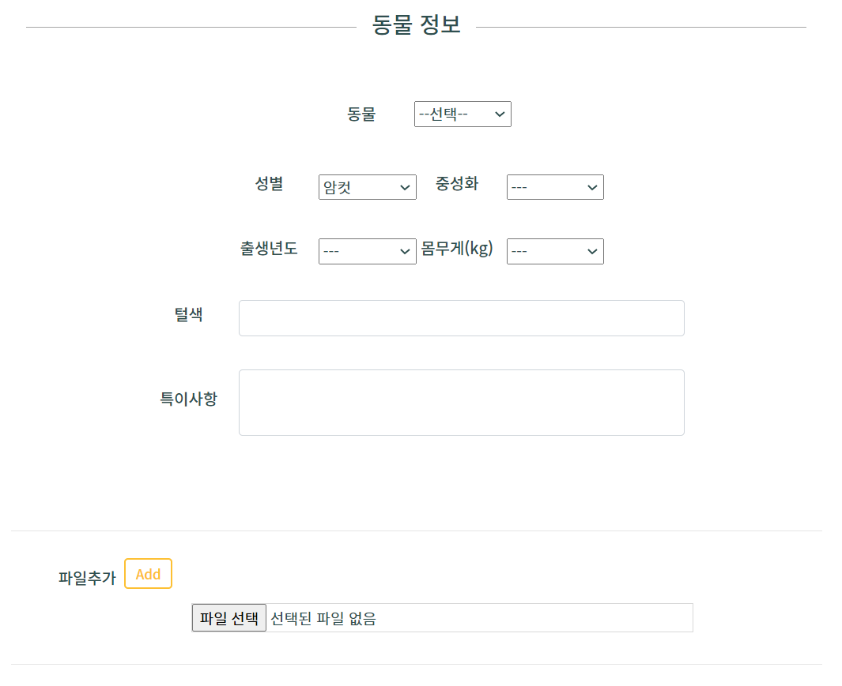
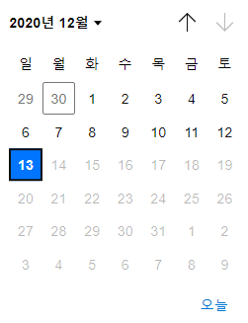
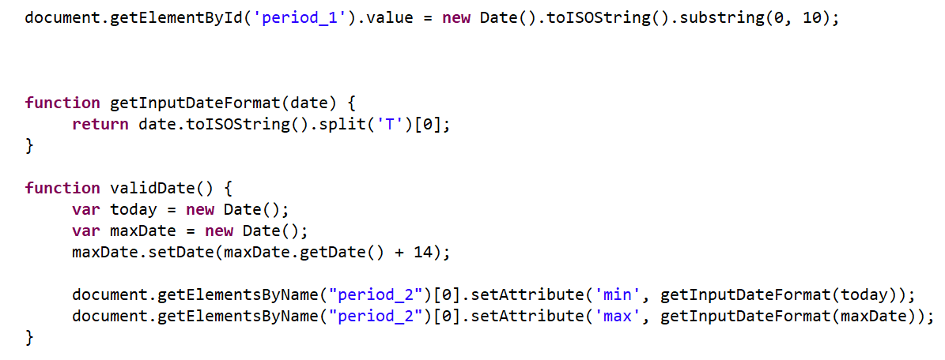
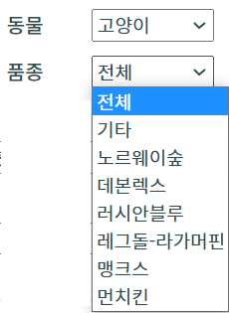
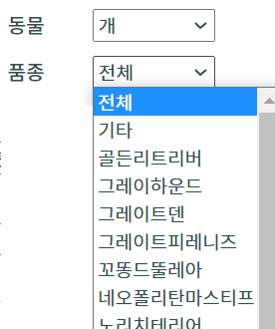
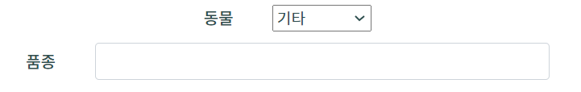
[보호소 게시글 작성 페이지]
[동물에 따라 품종 select 변경]
[공고기간 : (글 작성일) ~ (작성일로부터 최대 2주로 min, max) 설정]

Slide 16
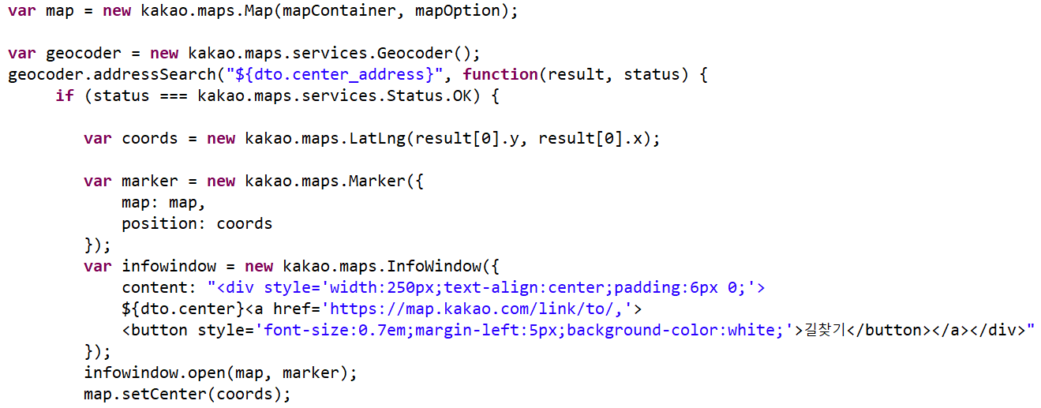
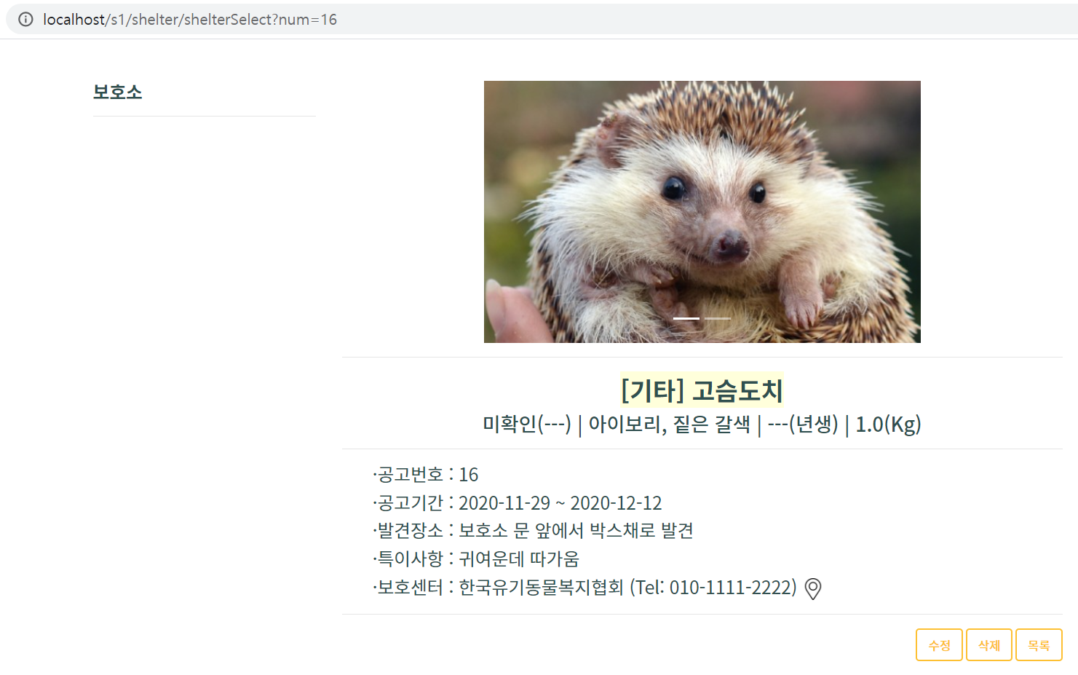
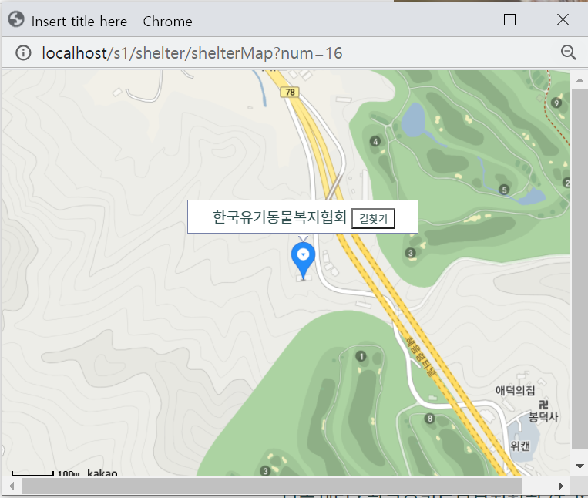

[보호소 게시글 상세 페이지]
[carousel을 활용한 자동 사진 변경]
[지도 좌표 변환 코드]
[클릭 시 보호소 위치 open ]
[글쓴이일 때]
[글쓴이가 아닐 때]

Slide 17
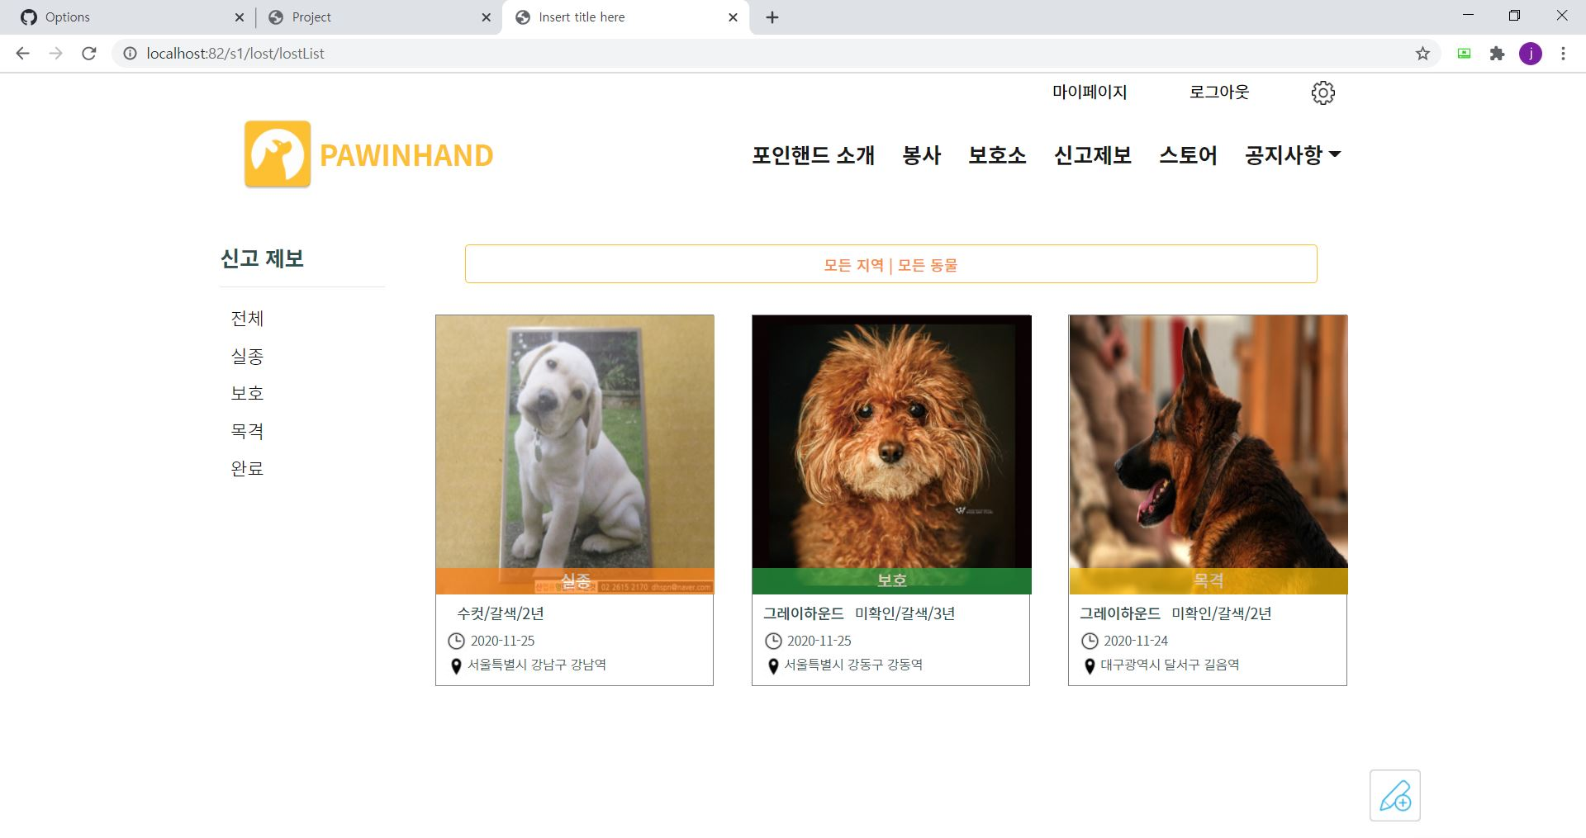
동작 과정 – 신고/제보 페이지
[조건에 맞게 검색 가능]
[신고제보 글쓰기로 이동]
[신고제보 상세 페이지로 이동]

Slide 18
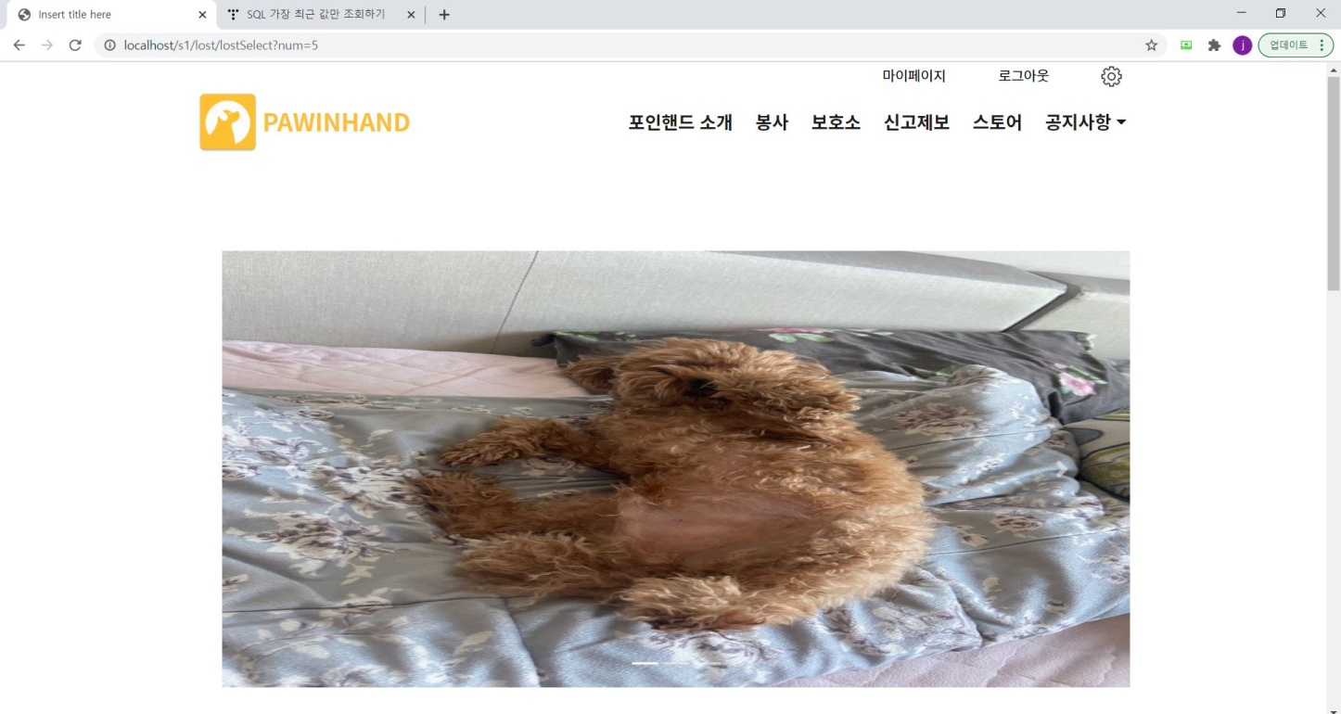
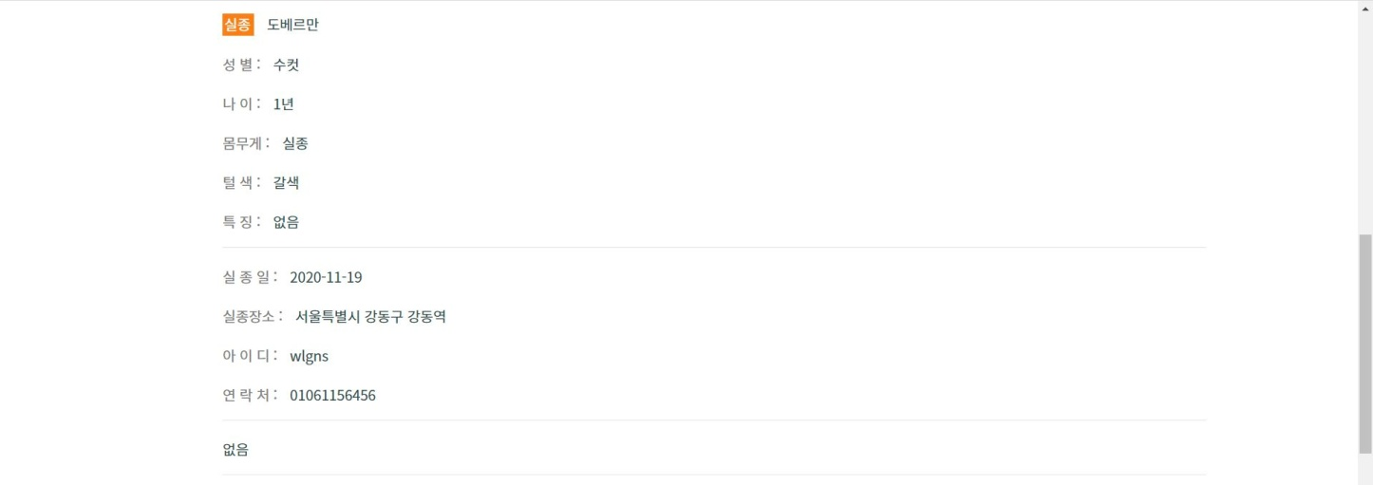
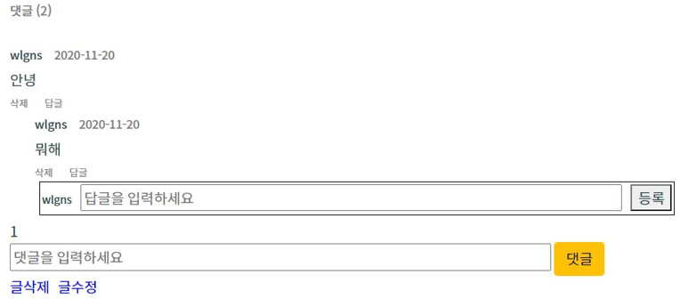
[carousel을 활용한 자동 사진 변경]
[신고제보 게시글 페이지]
[ajax를 활용한 댓글/답글 입력]

Slide 19
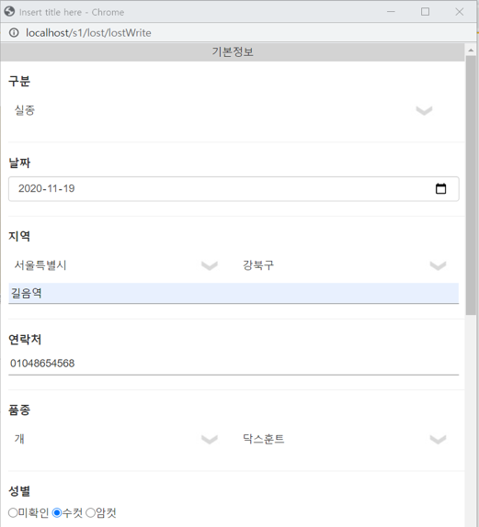
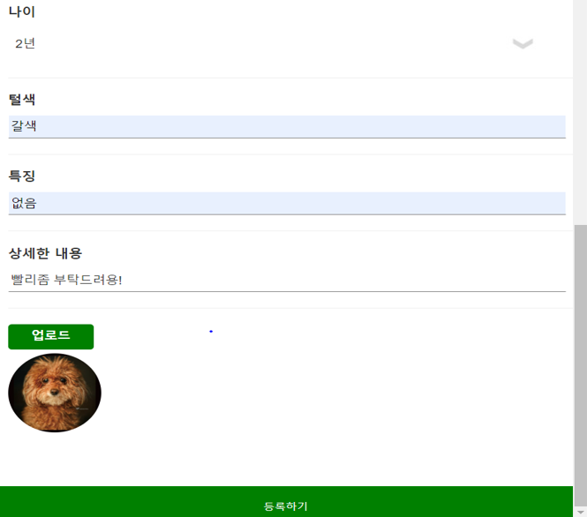
[신고제보 게시글 작성 페이지]
[사진 업로드 3개로 제한]

Slide 20
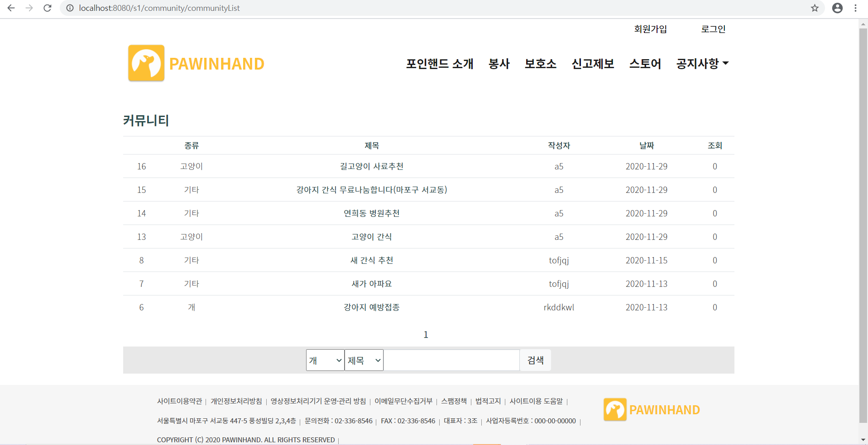
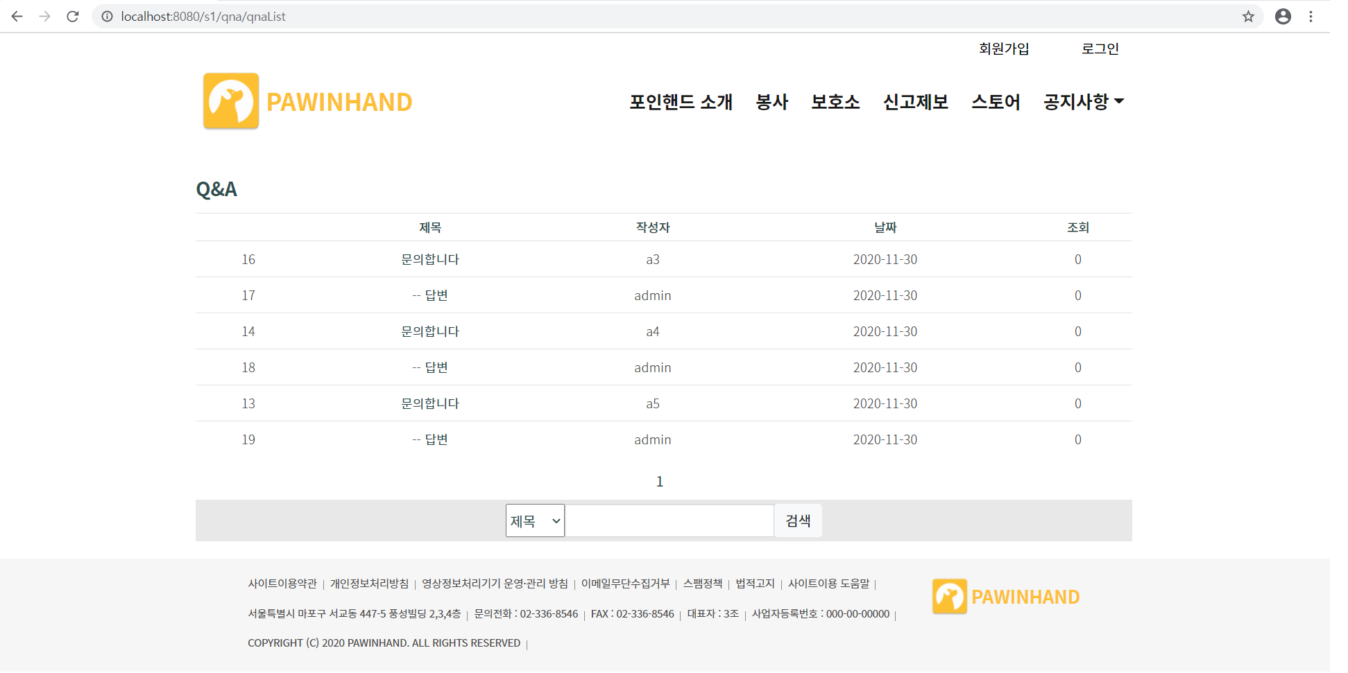
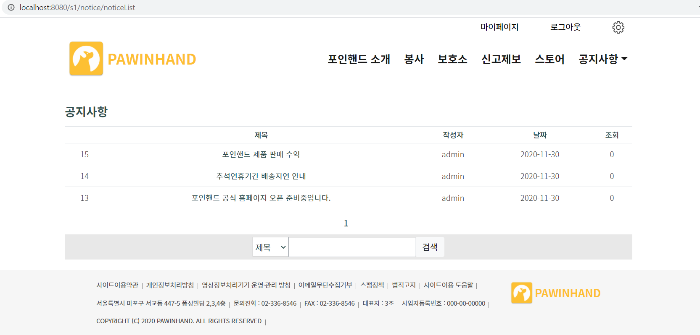
게시판-공지사항 Q&A 커뮤니티

Slide 21
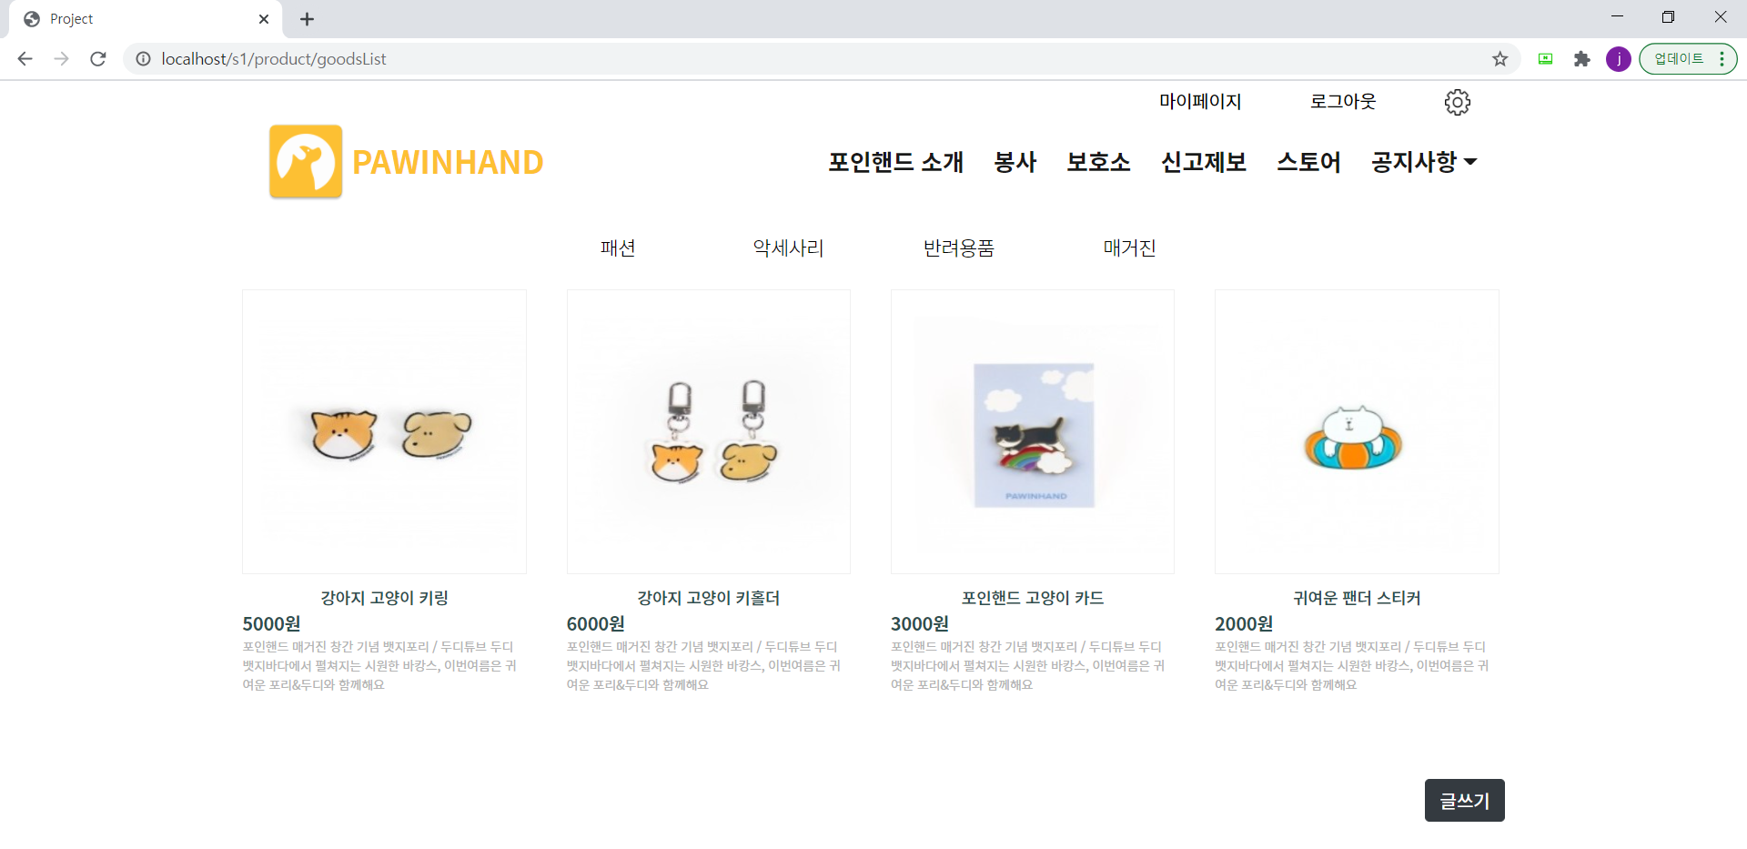
동작 과정 – 스토어 상세 페이지
[관리자일 경우]
[상세페이지로 이동]

Slide 22
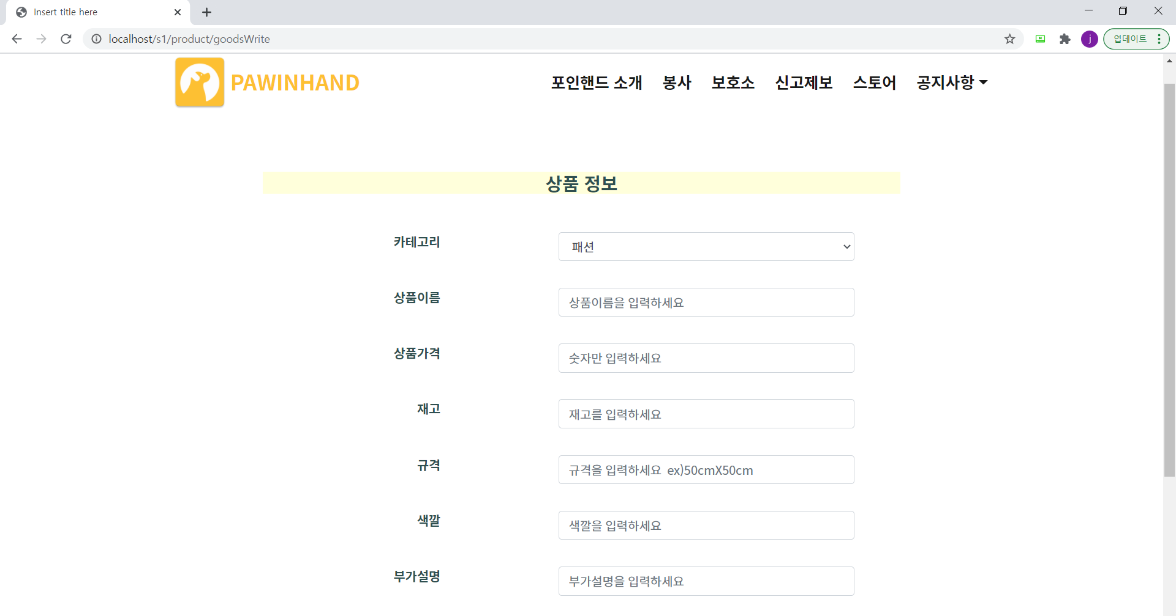

[관리자-스토어에 게시할 상품정보 등록 페이지]

Slide 23
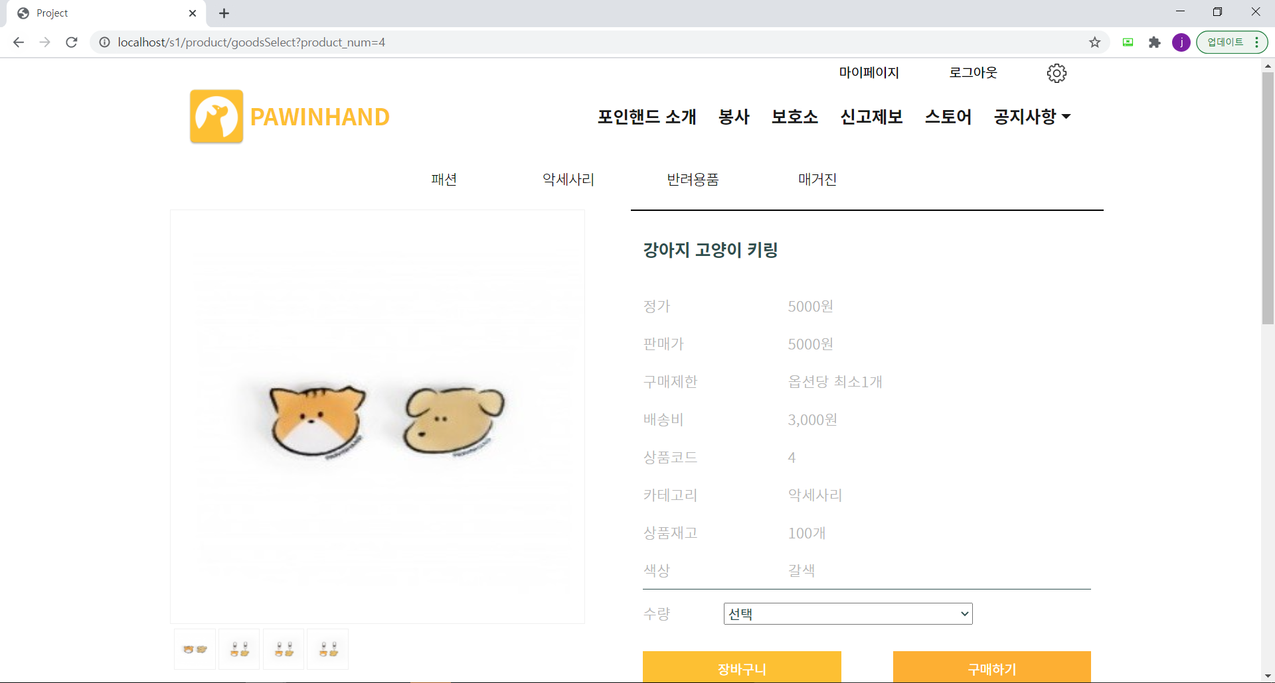
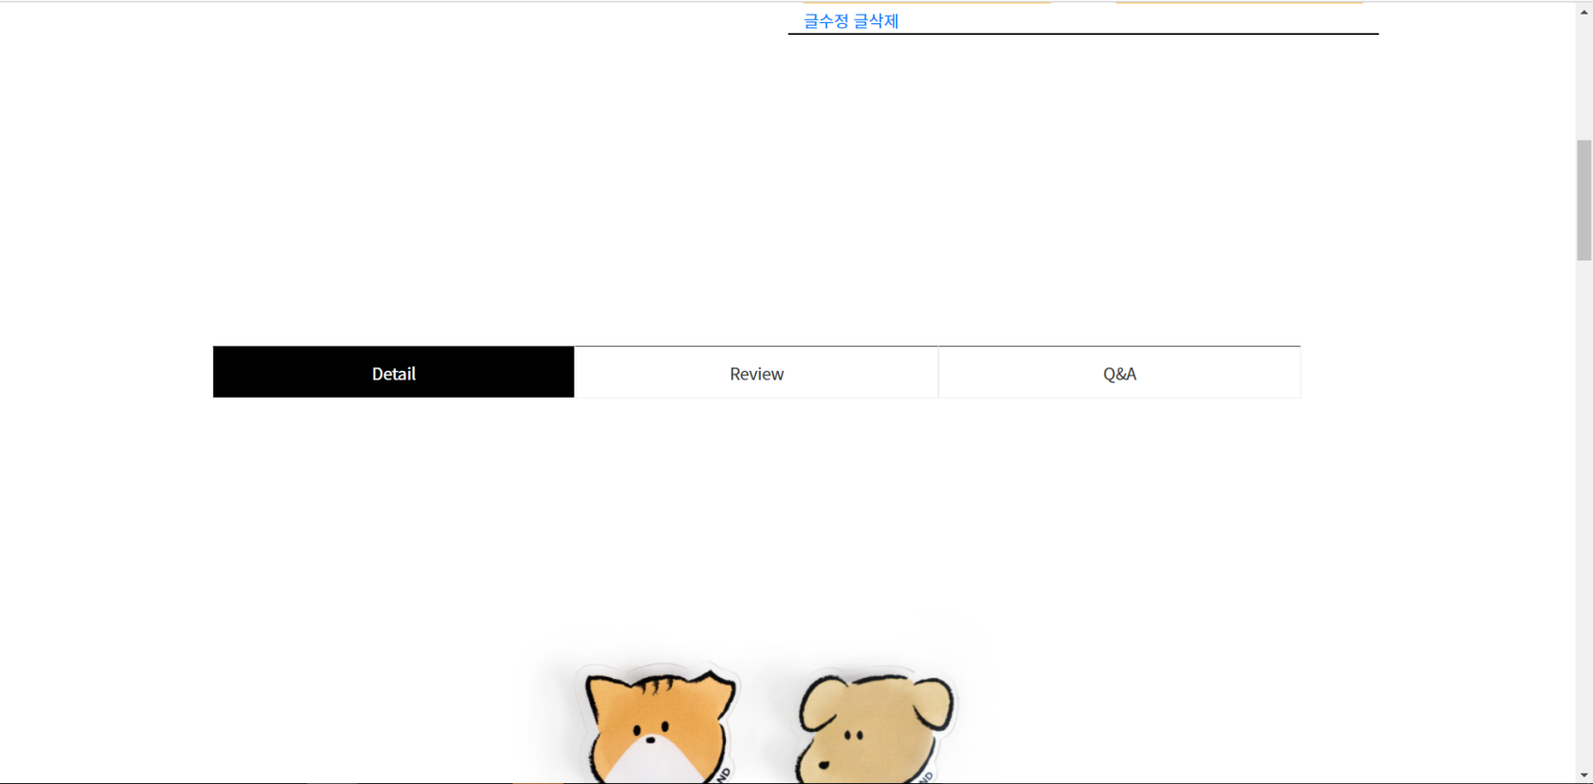
[ajax를 활용하여 버튼 클릭 시, 해당 화면을 출력함]
[수량 선택 후,
장바구니 or 구매하기 클릭]

Slide 24
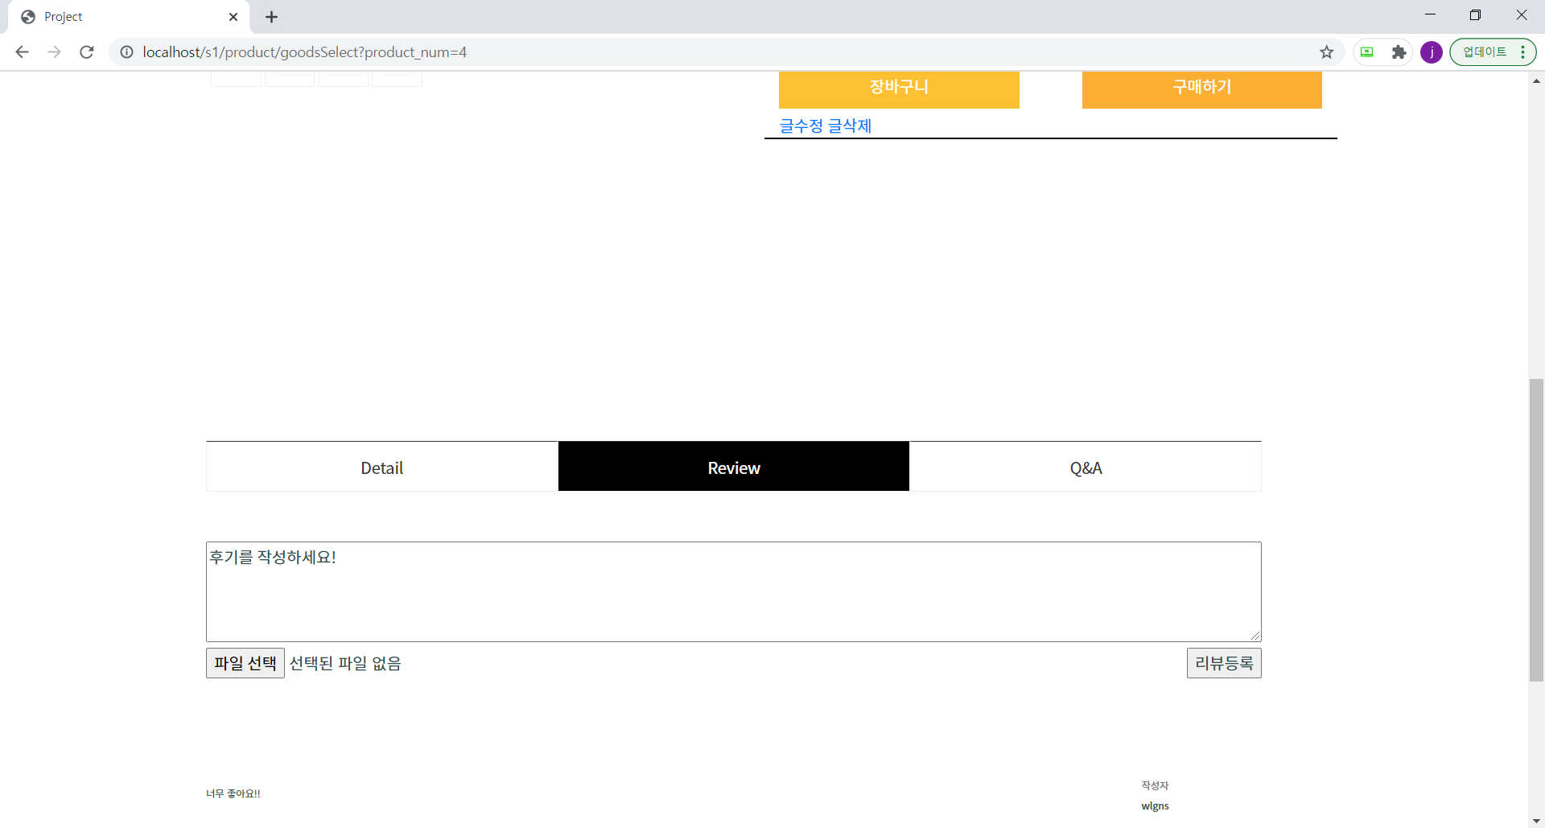
[후기 작성 페이지]

Slide 25
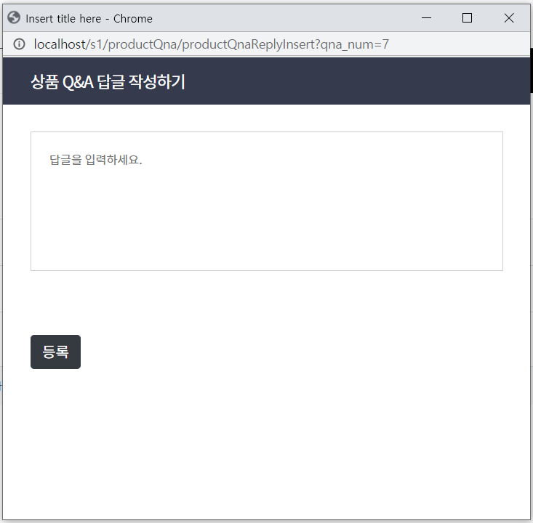
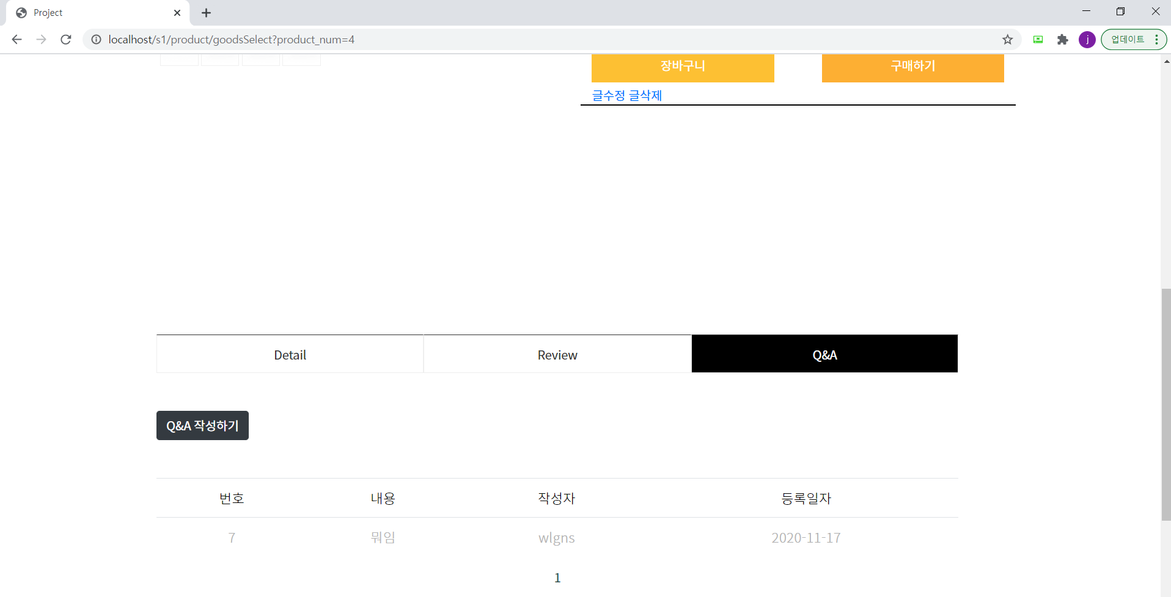
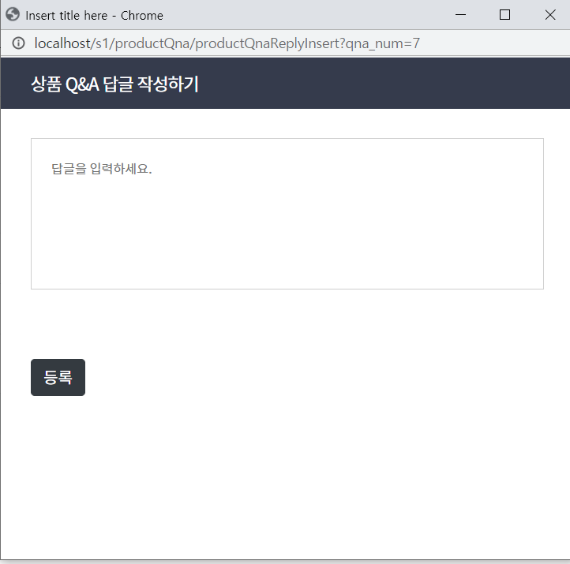
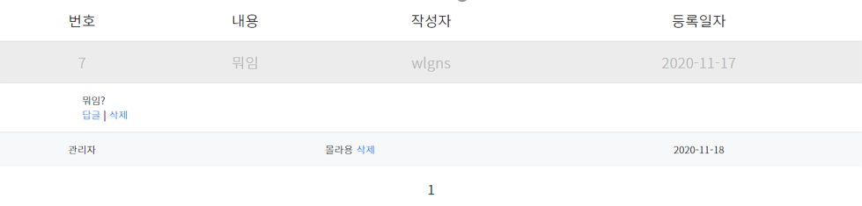
[상품 Q&A 작성 페이지]
[Q&A에
답글 작성-관리자]

Slide 26
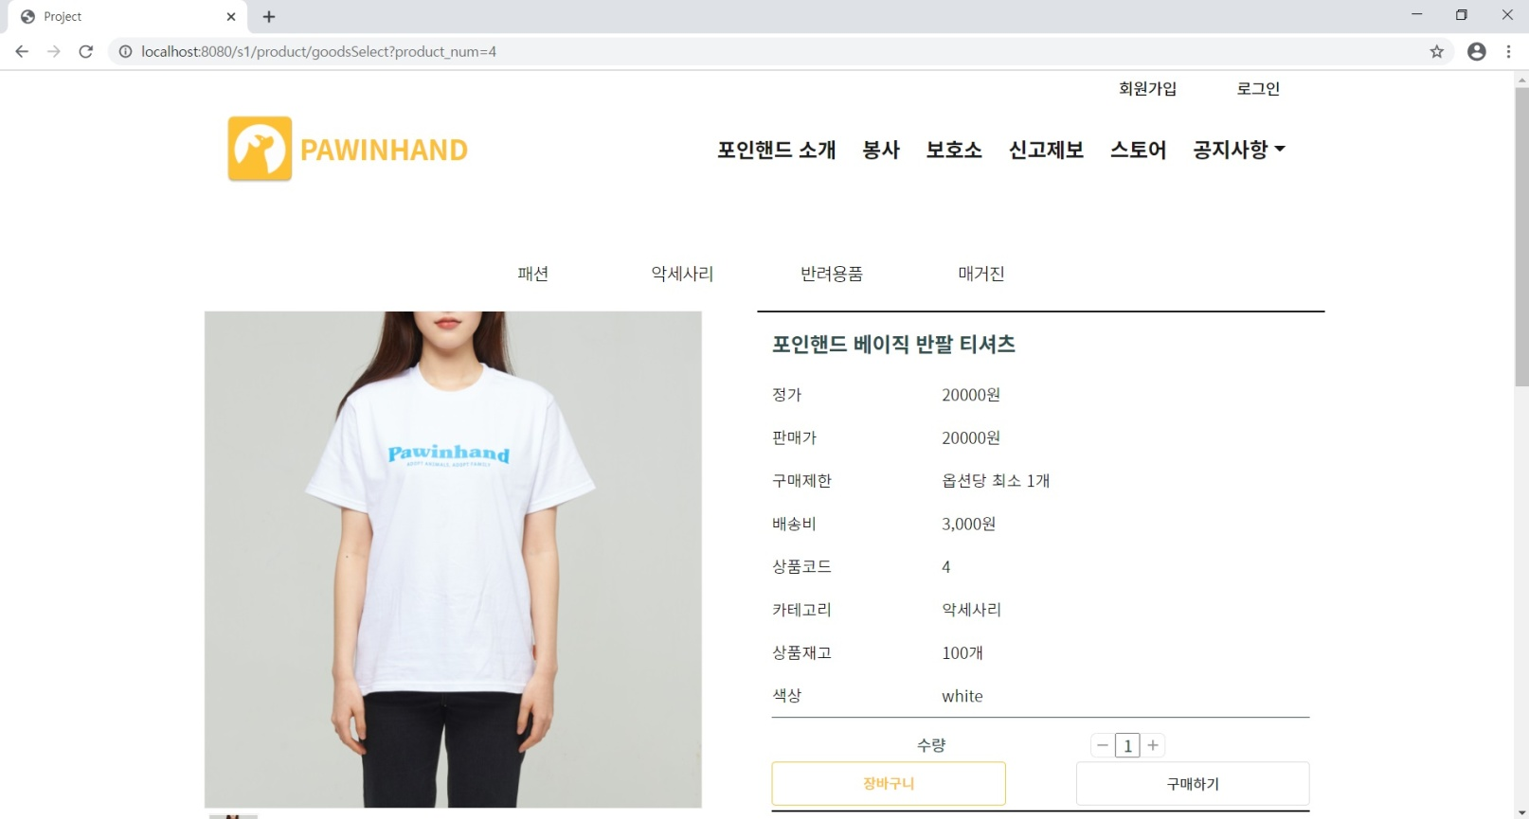
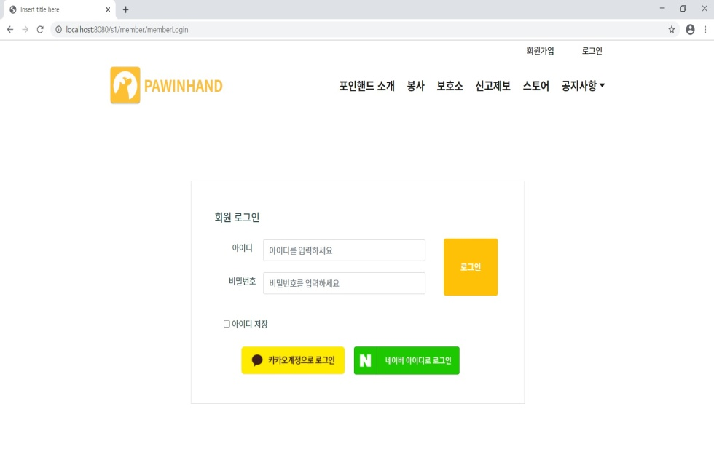
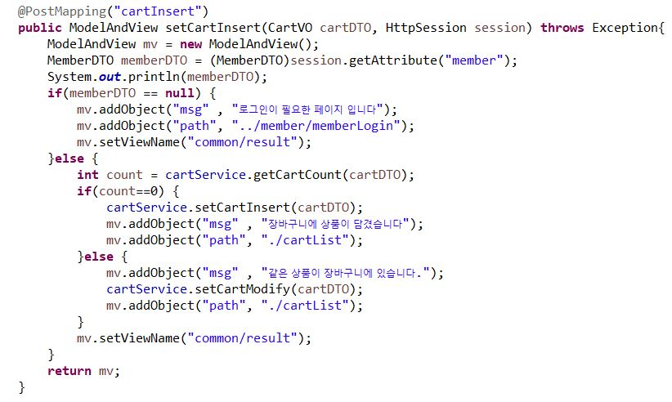
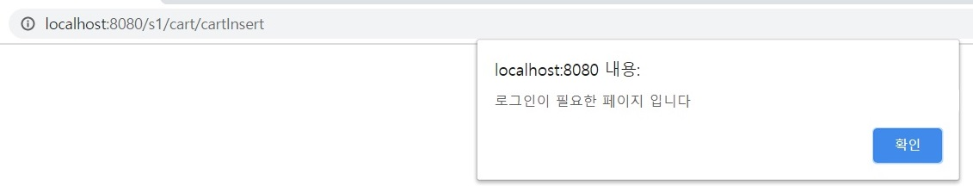
동작 과정 – 장바구니
[로그인 페이지로 이동]
[로그인 전]
[메세지 출력]
[장바구니 데이터 insert]

Slide 27
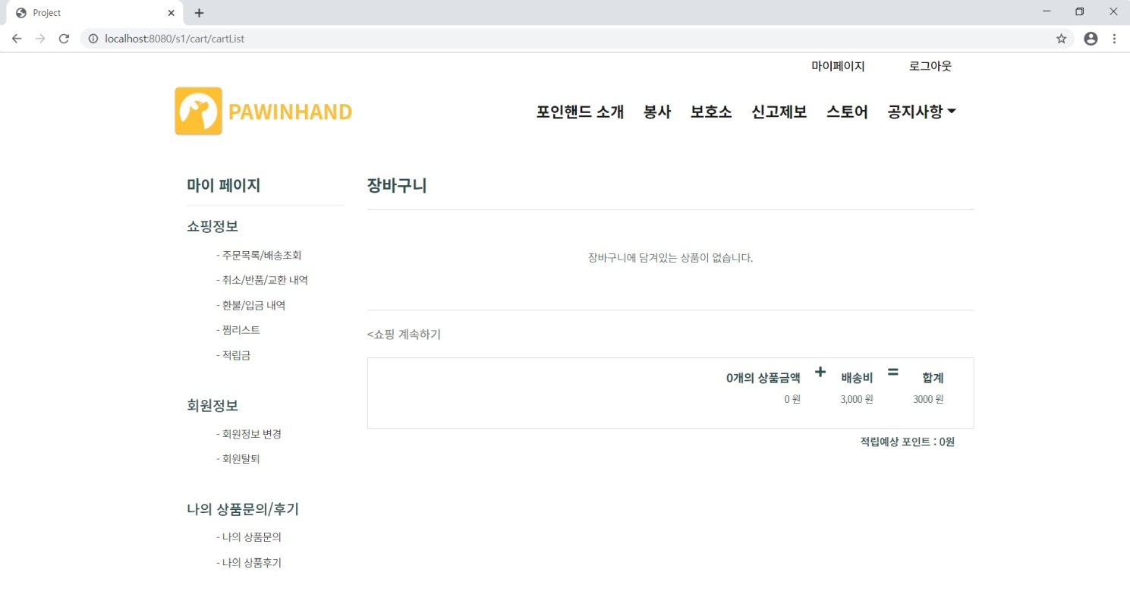
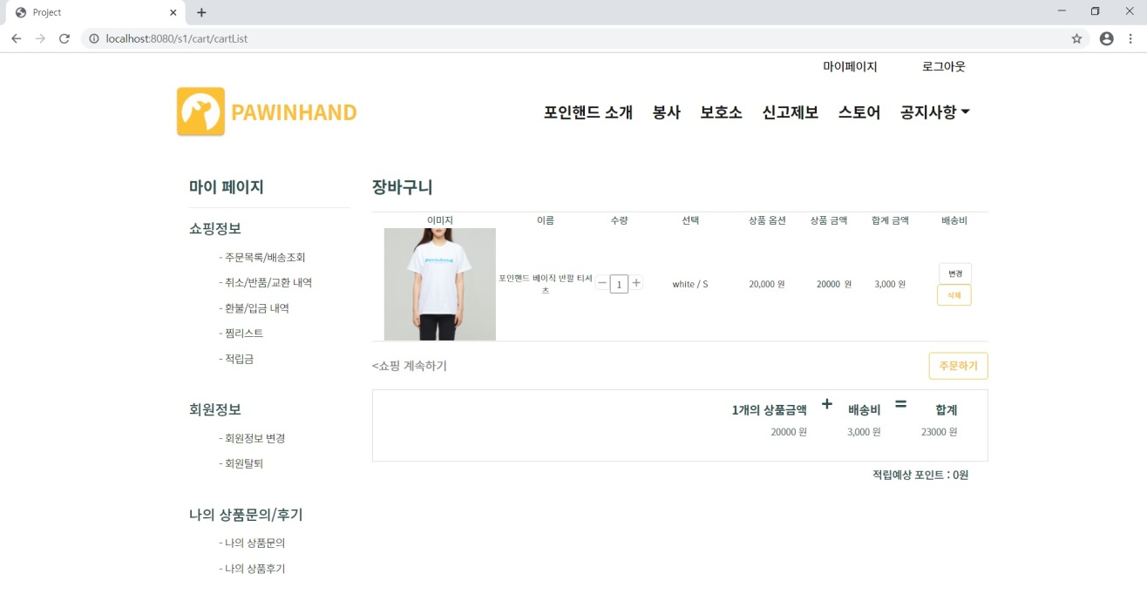




[로그인 후]
[스토어 상세 페이지로 이동]
[장바구니 추가]
[수량 1 장바구니 담기]

Slide 28




[수량 1]
[스토어 상세 페이지로 이동]
[수량 4]
[수량이 변경됨]
[ 같은 상품 수량 3 장바구니 담기]
[메세지 출력]

Slide 29



[상품 장바구니 삭제]
[해당 상품 삭제버튼 클릭]
[ 같은 상품 수량 3 장바구니 담기]

Slide 30




[상품 -/+버튼 클릭해서 수량 변경 후 변경버튼 클릭]
[메세지 출력]

Slide 31



동작 과정 – 결제 페이지
[상품정보 받아와
출력하는 코드]

Slide 32




Slide 33


[무통장 입금 선택 시]
[신용카드/카카오페이/네이버페이 선택 시]

Slide 34



[아임포트 API - 파라미터 보내는 코드]
[네이버페이 선택 시]

Slide 35



[아임포트 – 응답결과 처리 코드]
[결제완료 시]

Slide 36





[주문상세 데이터 insert]
[재고 수정 코드]
[사용 포인트 빼는 코드]
[포인트 적립 코드]

Slide 37


동작 과정 – 마이페이지
[memberUpdateCheck]
[memberDeleteCheck]
페이지 에서 Password 검증 후 이동
[장바구니 이동]
[주문내역 확인]
[배송완료일 때만 작성가능]

Slide 38


동작 과정 – 관리자 페이지
[id = admin 일 때만 확인 가능]
[상품명 등 검색 가능]
[클릭 시에 상품명, 가격, 재고량 수정 가능]

Slide 39


[id 및 이름 검색 가능]
[주문내역 확인 페이지]

Slide 40



[id 및 상품명 검색 가능]
[클릭 시에 문의글 확인 및 답변 달기 가능]
[답변 여부 확인]
[답변 작성 전]
[답변 작성 후]

Slide 41


[id 및 상품명 검색 가능]
[클릭 시에 후기글 확인 및 적립금 추가 가능]

